Slide 1
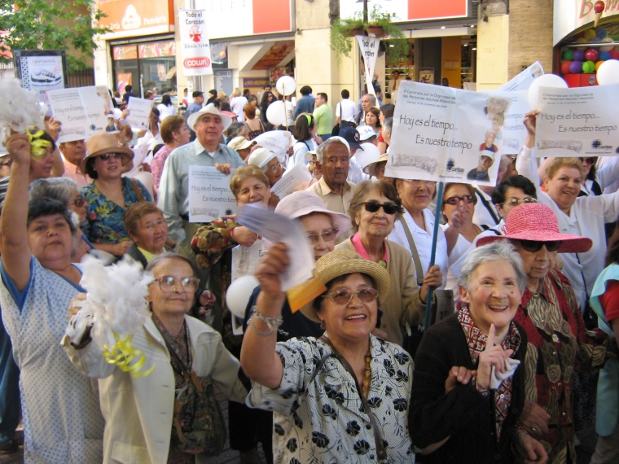
PERSONAS MAYORES DE LA CULTURA DEL DESCARTE A LA CULTURA DE LA SOLIDARIDAD
¿Cómo reinventar la vejez?

Slide 2
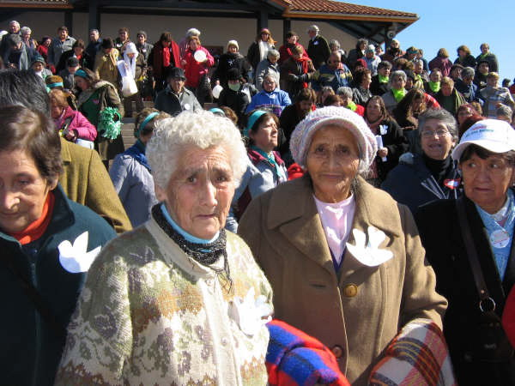
Personas mayores un tema importante para Caritas Chile y la Conferencia Episcopal
Primera institución a nivel nacional que promueve el trabajo con personas mayores (1973)
Preocupación de los Obispos, en 2004 se recibe el mandato de la Conferencia Episcopal, desarrollando proyecto con fondos de Caritas Alemana

Slide 3
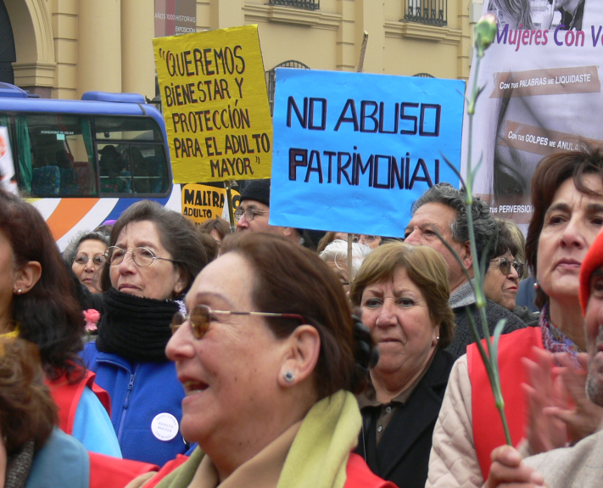
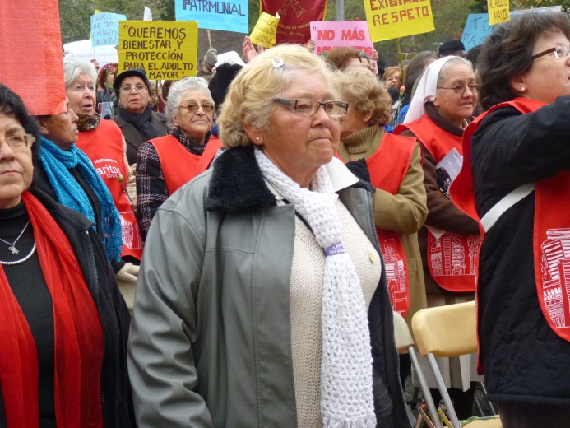
Pobreza, exclusión y abandono. Discriminación, prejuicios y violencia que les afecta.
Acceso a salud integral
Viviendas y entornos amigables, centros de día, hogares de larga estadía
Transporte bonificado
Derecho a una vida digna y no al maltrato
Pensiones justas y dignas

Slide 4
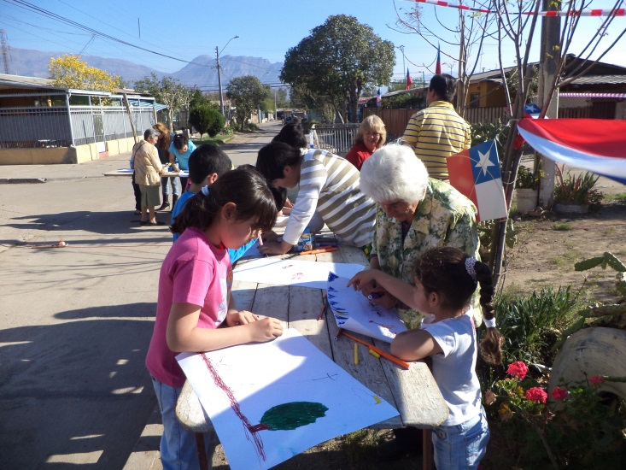
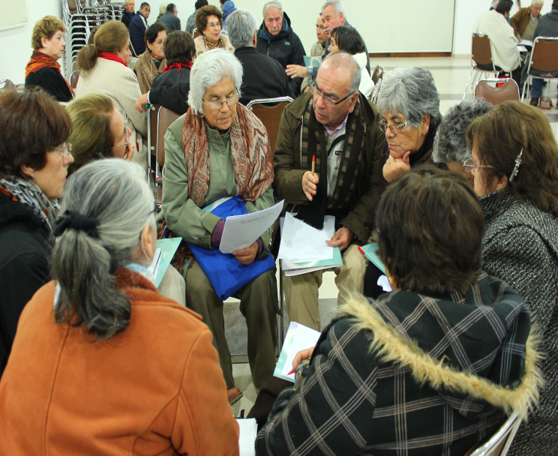
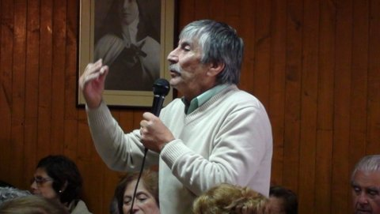
La Sociedad y el Estado Chileno: Una gran deuda hacia las personas mayores y sus posibilidades de acceder al trabajo, la vivienda, la salud, pensiones adecuadas,
La organización como respuesta al descarte y exclusión :

Slide 5
Papa Juan Pablo II
Las personas mayores como custodios de memoria colectiva
Converger en relaciones intergeneracionales
El valor económico no es el único ni el más importante
Crear una sociedad inclusiva desde el principio de la solidaridad
Extracto de carta enviada por Juan Pablo II al Presidente de la II Asamblea Mundial sobre el envejecimiento Madrid 2002

Slide 6
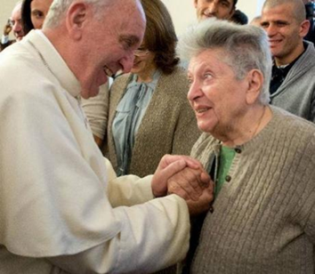
Papa Francisco “Cultura del Descarte”
“La economía se mueve por el afán de tener más y, paradójicamente, se alimenta una cultura del descarte. Se descarta a los jóvenes cuando se limita la natalidad. También se descarta a los ancianos porque ya no sirven, no producen, es clase pasiva…

Slide 7
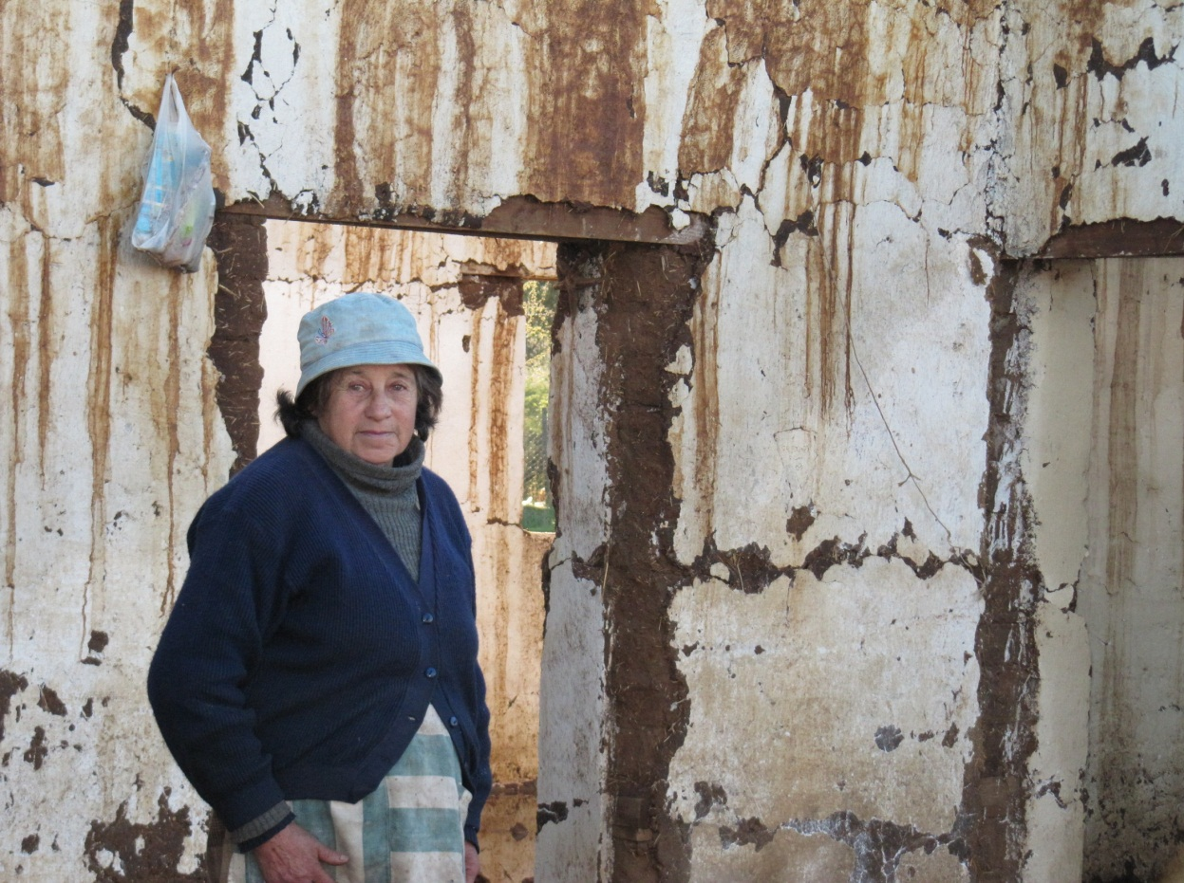
Envejecimiento poblacional acelerado
En Chile la población actual de personas mayores es de poco más de 2.900.000 personas, correspondiente al 16.7% de la población, con un promedio de esperanza de vida de 79 años. Y se espera que al 2025 este porcentaje aumente al 20% de la población.

Slide 8
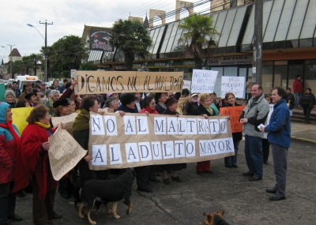
Pobreza, exclusión y abandono. Discriminación, prejuicios y violencia que les afecta.

Slide 9
¿ Qué es la Pastoral de las personas mayores?
Es el servicio que la Iglesia Católica desarrolla con, para y desde las personas mayores para promover el reconocimiento de su Dignidad de Personas, hijos e hijas de Dios y sus derechos como tales, a través de la generación de espacios para el desarrollo personal y la espiritualidad, la construcción de una imagen social positiva de la vejez y el envejecimiento, el fortalecimiento de su activa participación social como protagonistas de su desarrollo y la valoración de su aporte a la Iglesia, la Familia y la Sociedad.

Slide 10
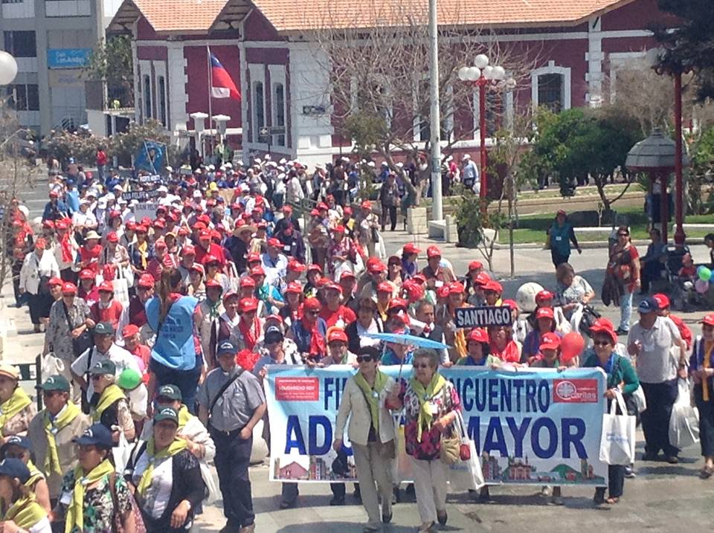
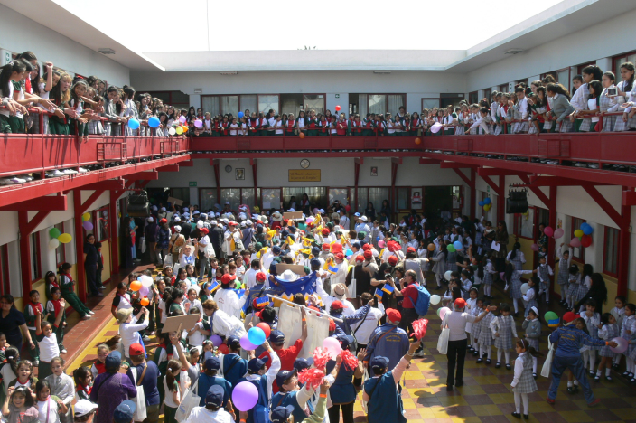
Líneas de acción
1. Apoyamos la formación y funcionamiento de organizaciones de personas mayores, tanto de grupos de origen eclesial como de la sociedad civil.

Slide 11
Líneas de acción
2. Promoción de una imagen positiva de la vejez y del buen trato a través de campañas

Slide 12
Líneas de acción
3. Promovemos la formación y capacitación de adultos mayores .

Slide 13
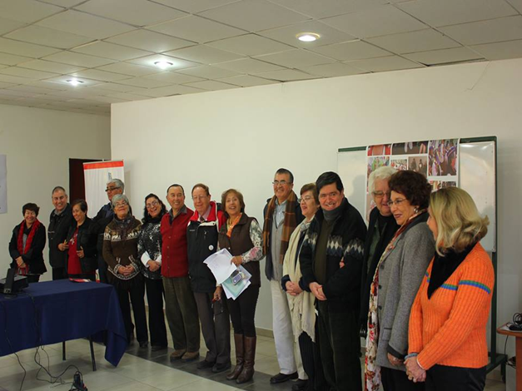
Líneas de acción
4. Contribuimos al ejercicio ciudadano, solidario y responsable de los adultos mayores

Slide 14
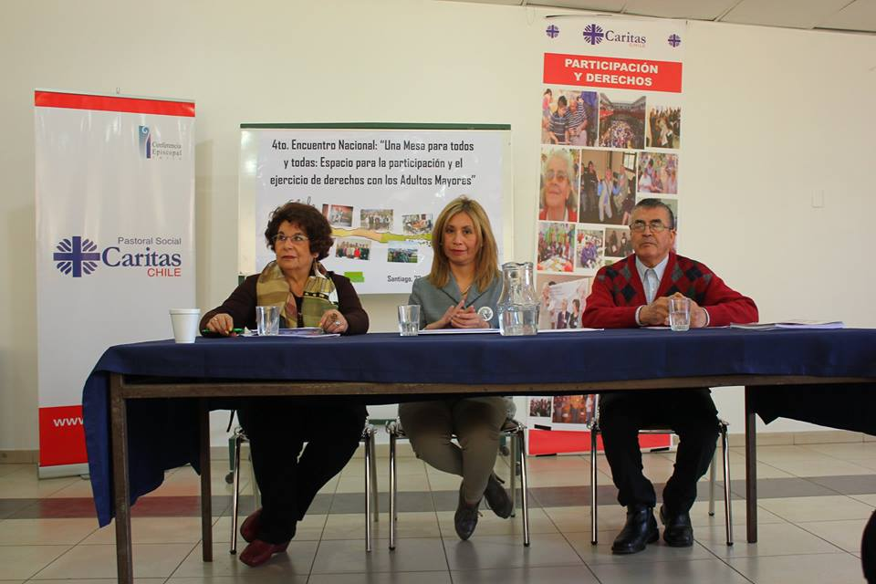
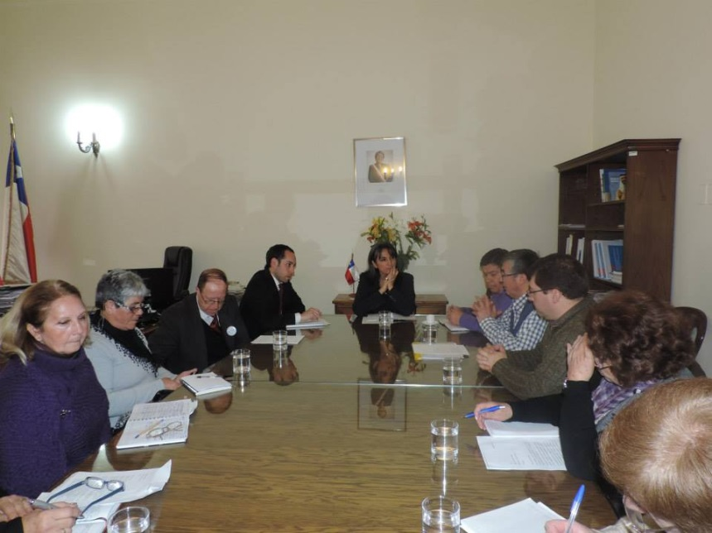
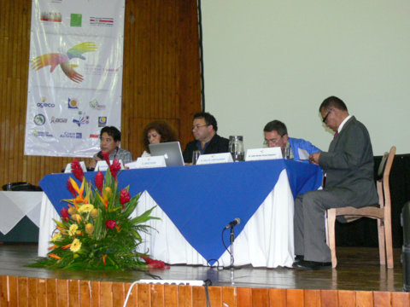
Líneas de acción
5. Generamos espacios de reflexión e intercambio con otros organismos nacionales e internacionales.

Slide 15
Reflexiones finales para reinventar la vejez
Cambio de mirada sobre la vejez
Las personas mayores como aporte a la familia y a las comunidades
Solidaridad intergeneracional
Mirada desde una pastoral orgánica al trabajo con los mayores
Amor al prójimo
La pastoral de las personas mayores como una pastoral del abrazo, comunión, acogida, escucha y acompañamiento

Slide 16
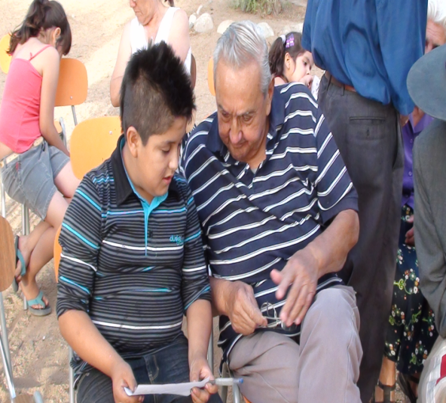
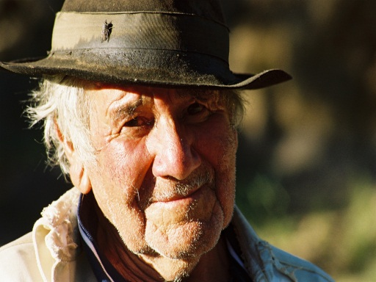
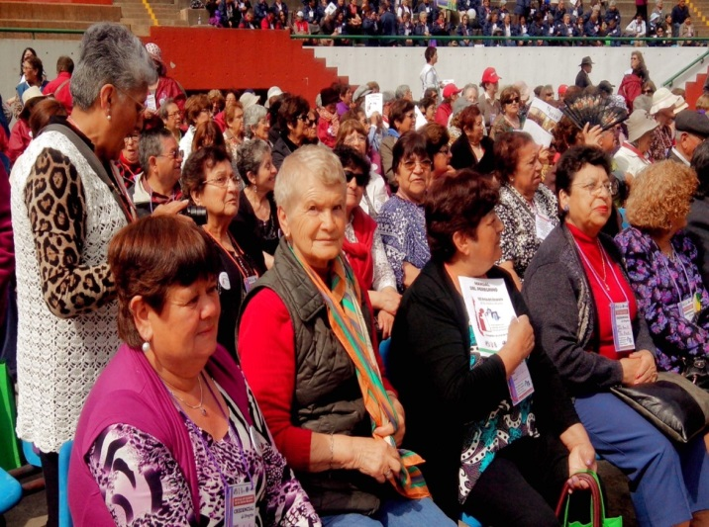
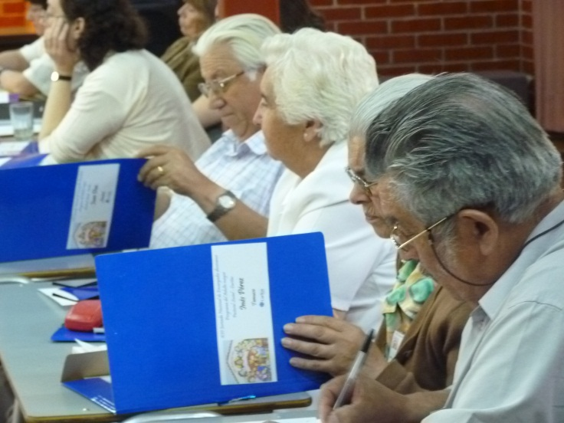
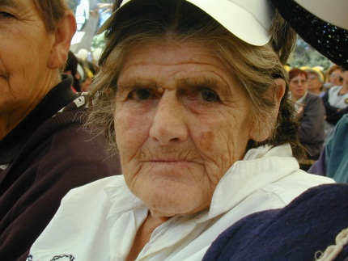
Las personas mayores están llamadas a ser protagonistas de la transformación de la sociedad y a trabajar activamente en la construcción de un mundo más humano y fraterno para todas las edades

Slide 17
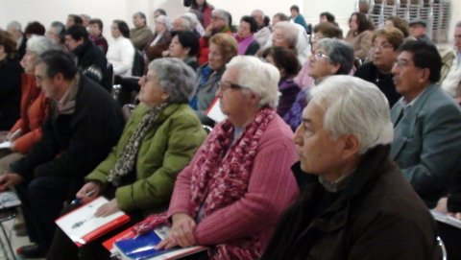
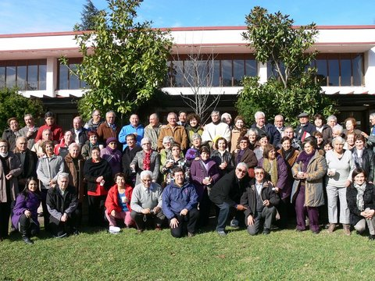
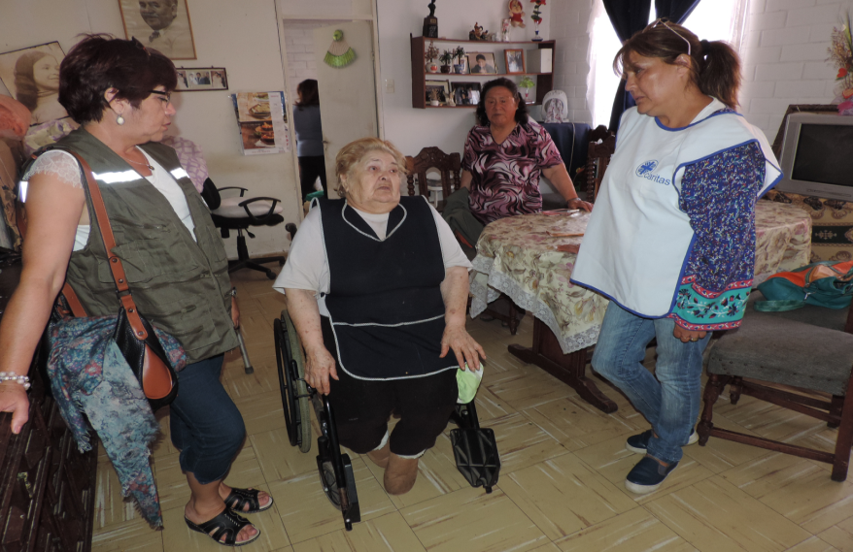
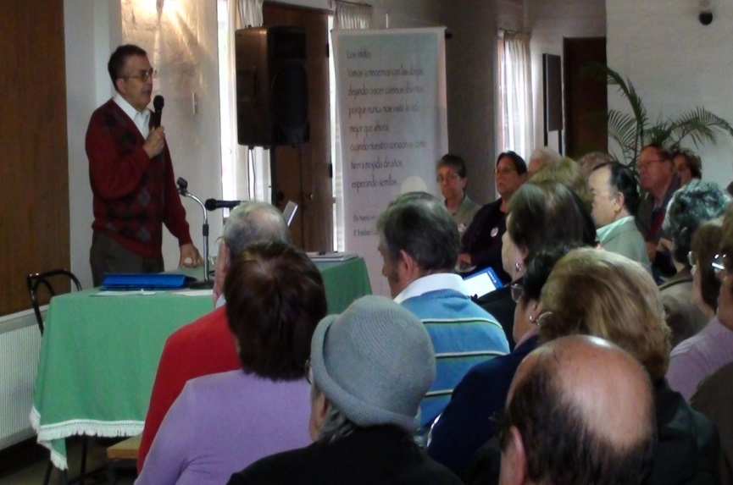

Slide 18
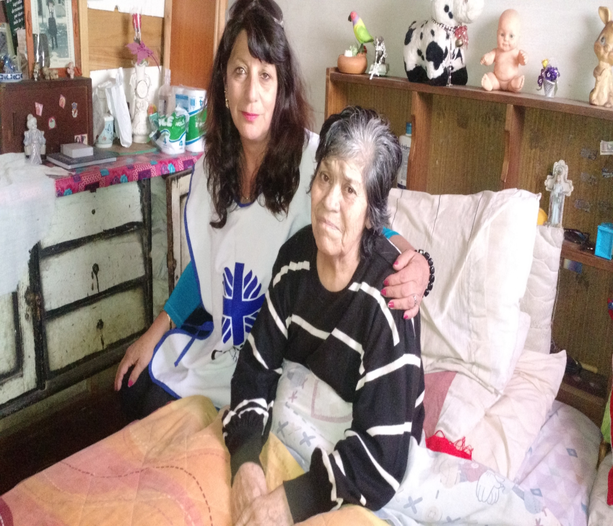
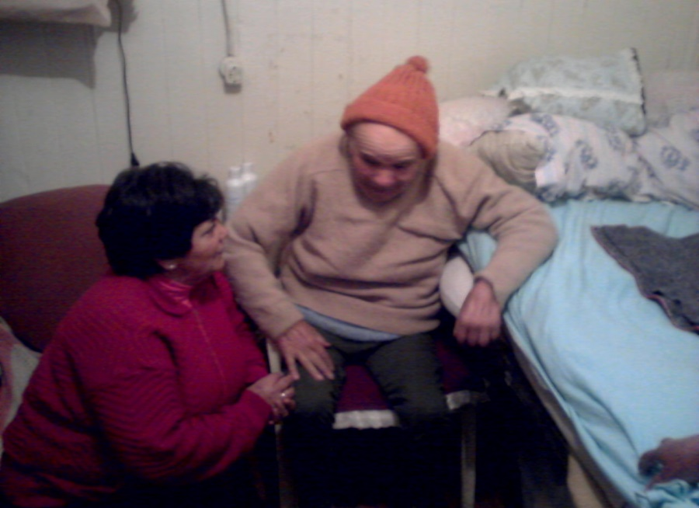
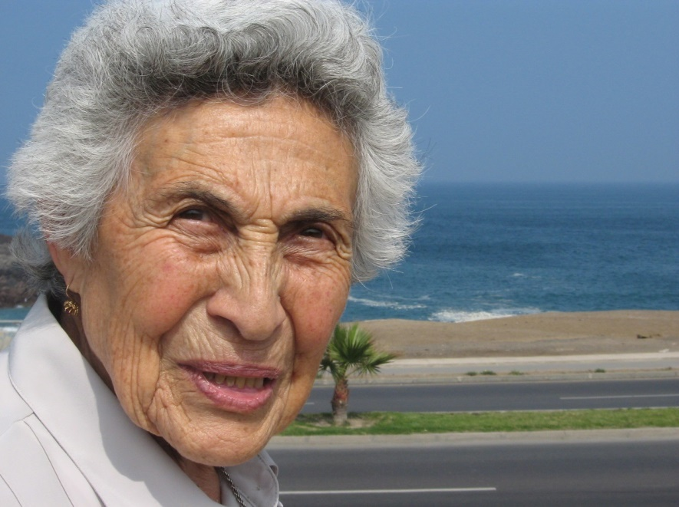

Slide 19
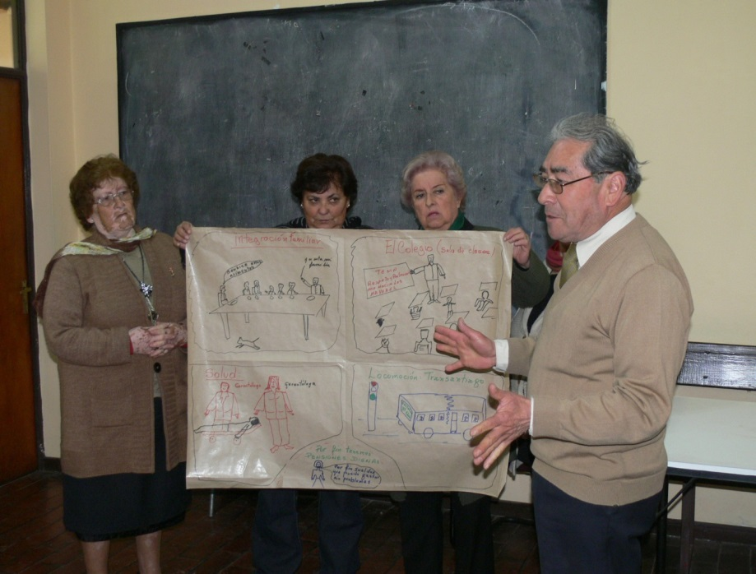
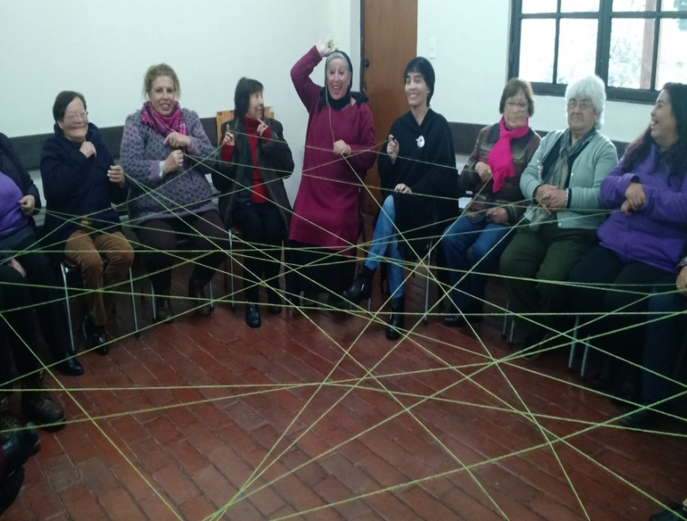
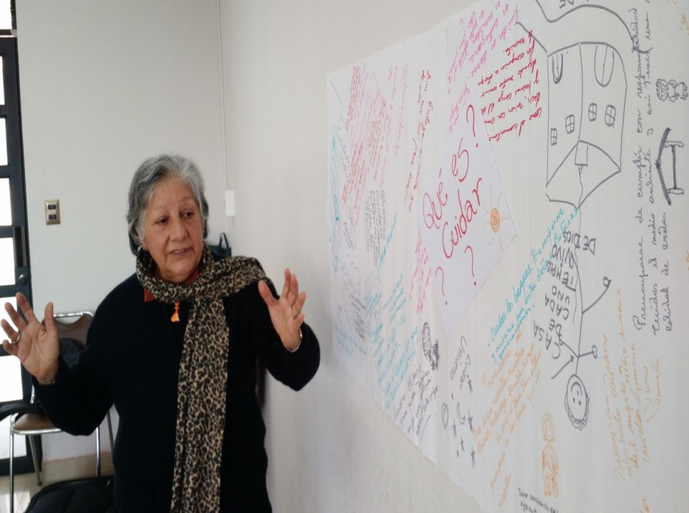
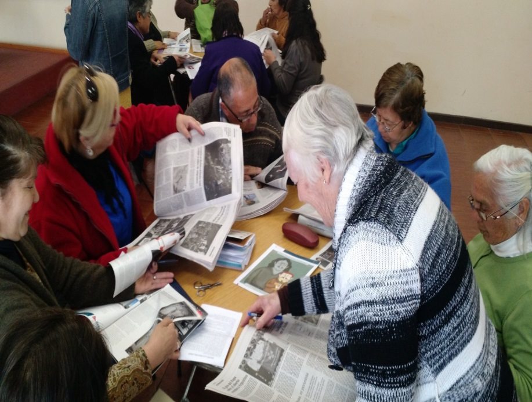

Slide 20
